Slide 1


DISPENSA SGQS modulo rev 01 09/09/2019
RIPASSO TEORIA 01-04-22

Slide 2
INTRODUZIONE
Java come molti altri linguaggi (C#, Dart, Python…) è un OOP-Language e come tale supporta i concetti fondamentali di tale paradigma:
Polimorfismo
Incapsulamento
Astrazione
Instanziamento
Ereditarietà
…

Slide 3
EREDITARIETA’
L’ereditarietà è uno dei principi fondamentali alla base della programmazione orientata agli oggetti.
Può essere definita come il processo attraverso il quale una o più classi acquisiscono le proprietà (metodi e metodi) di un’altra classe. Con l’uso dell’ereditarietà l’informazione è recuperabile in maniera gerarchica.
La classe che eredita le proprietà della classe padre (superclasse), è detta sottoclasse (classe figlia).

Slide 4
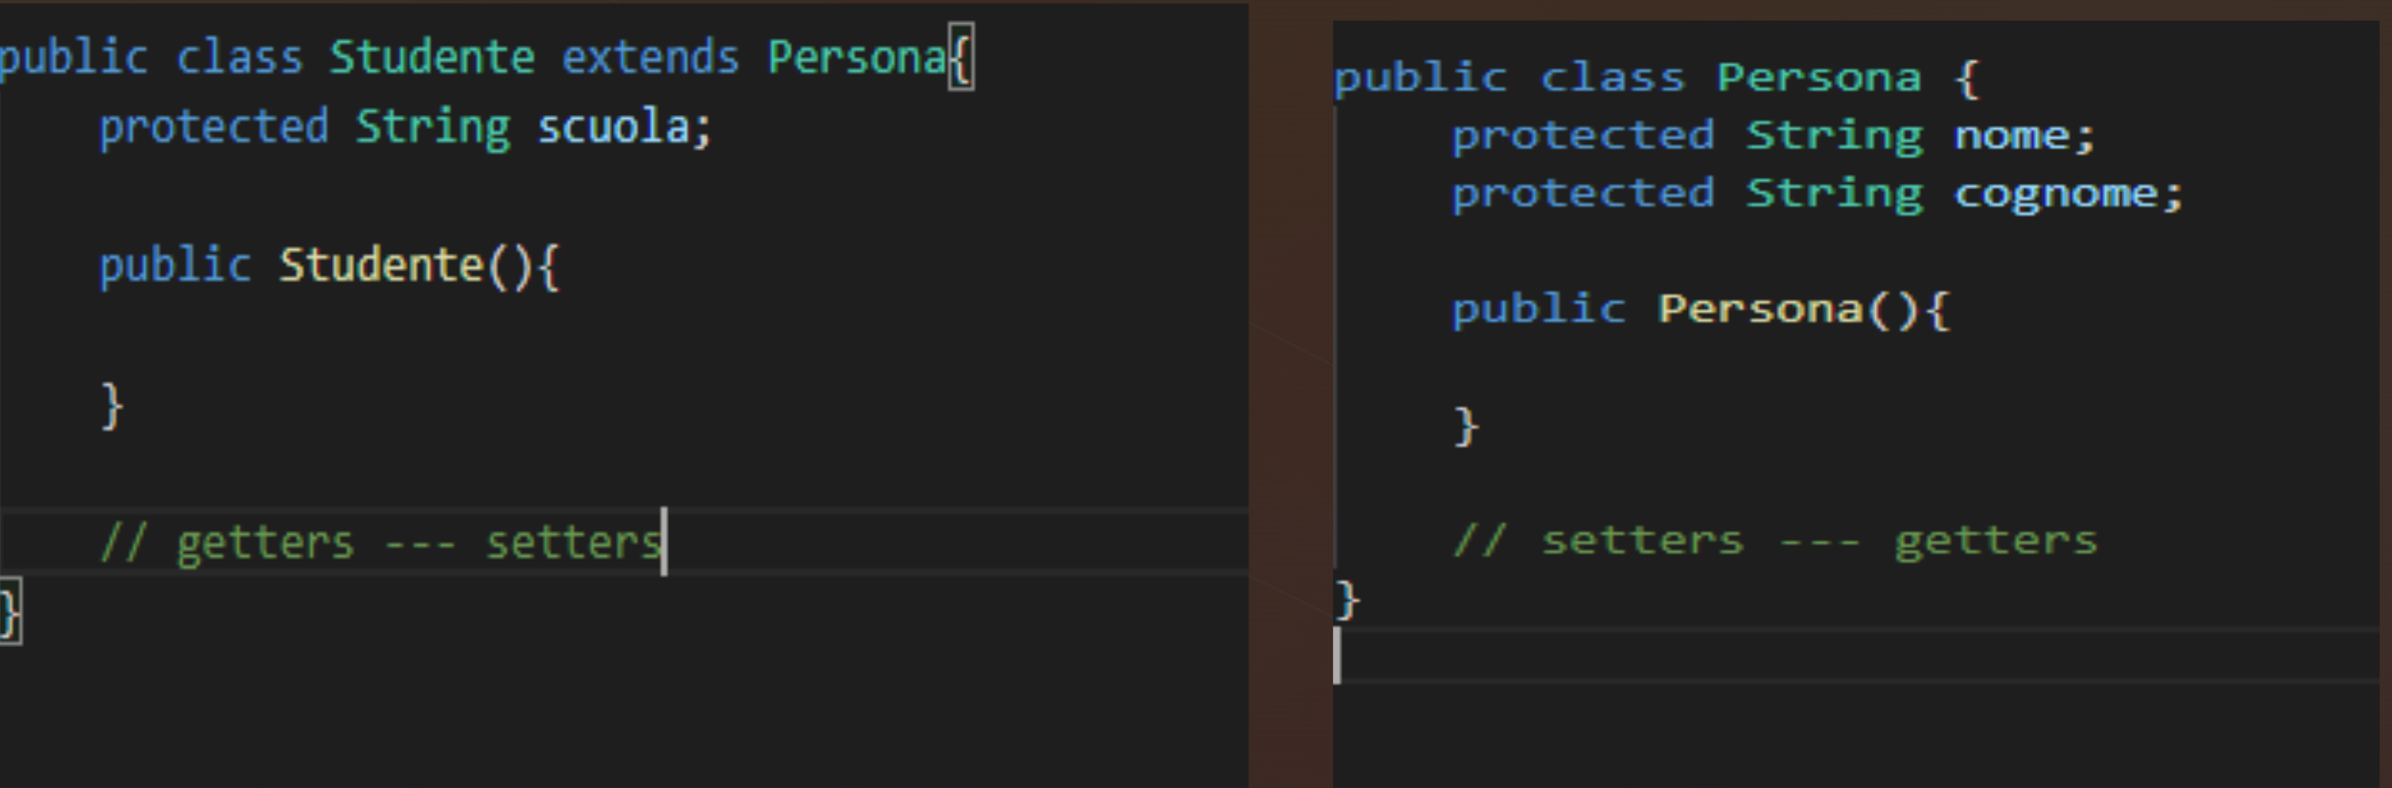
EREDITARIETA’
State ATTENTI. LA SOTTOCLASSE EREDITA LE FEATURES DELLA CLASSE PADRE, MA NON ACCADE VICEVERSA!!!!

Slide 5
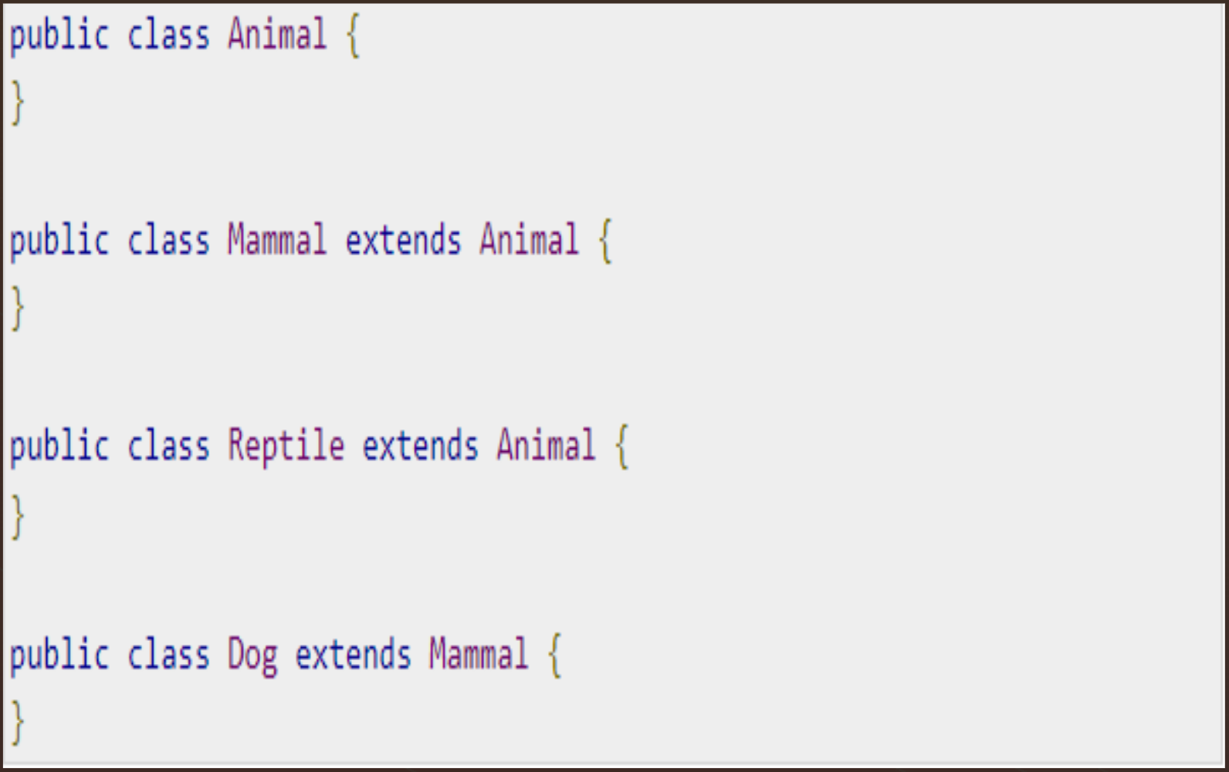
EREDITARIETA’
Dato l’esempio accanto si può dire che:
Mammal IS-A Animal
Reptile IS-A Animal
Dog IS-A Mammal
Di conseguenza, il cane è anche un animale!

Slide 6
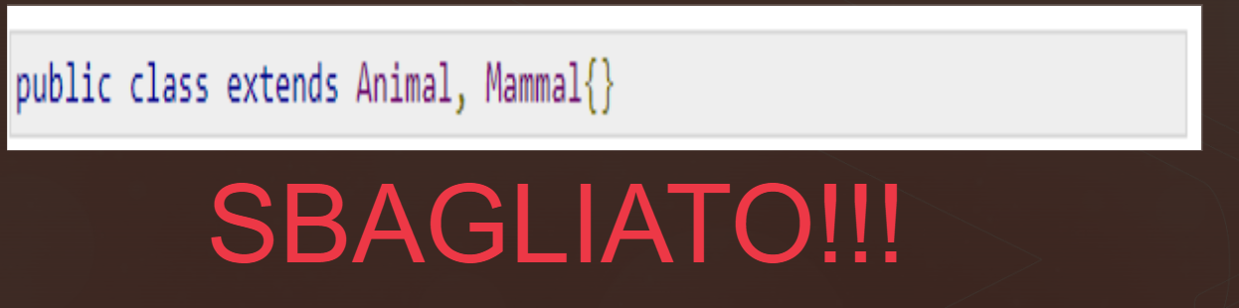
EREDITARIETA’

Slide 7
ESERCIZI
Data una Persona, creare delle specializzazioni di essa che rappresentino le varie specializzazioni all’interno di un contesto scolastico.
Dato un Poligono, creare almeno tre specializzazioni, calcolandone area e perimetro relativi e successivamente, creare delle specializzazioni dei triangoli
Data una scuola creare le varie e possibili specializzazioni della scuola
Sulla riga dell’esercizio 1, creare in seguito delle specializzazioni per gli studenti
Dato un lavoratore, creare delle possibili specializzazioni di un lavoratore all’interno di un contesto aziendale
Dato un veicolo generico, creare delle possibili specializzazioni di esso
PER OGNI CLASSE SIA SPECIALIZZATA SIA NON, IMPLEMENTARE I VARI COSTRUTTORI, SETTERS-GETTERS, TOSTRING(), ED UN METODO STATICO CHE STAMPI I DETTAGLI DELLA CLASSE CON CUI STATE LAVORANDO.

